Slide 1
TIẾNG VIỆT 1
Tập 2
Tuần 29
Tự đọc sách báo: Đọc truyện tranh

Slide 2
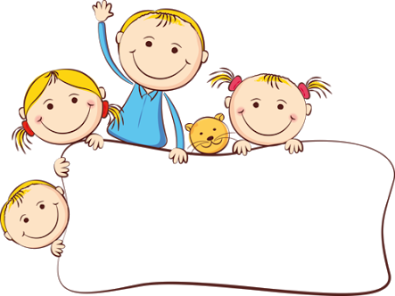
KHỞI ĐỘNG

Slide 3
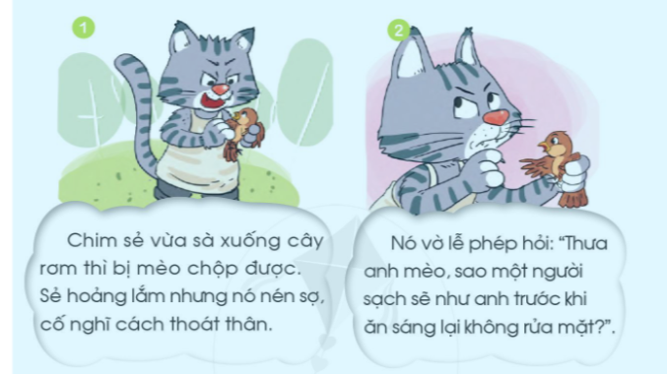
Mưu chú Sẻ

Slide 4
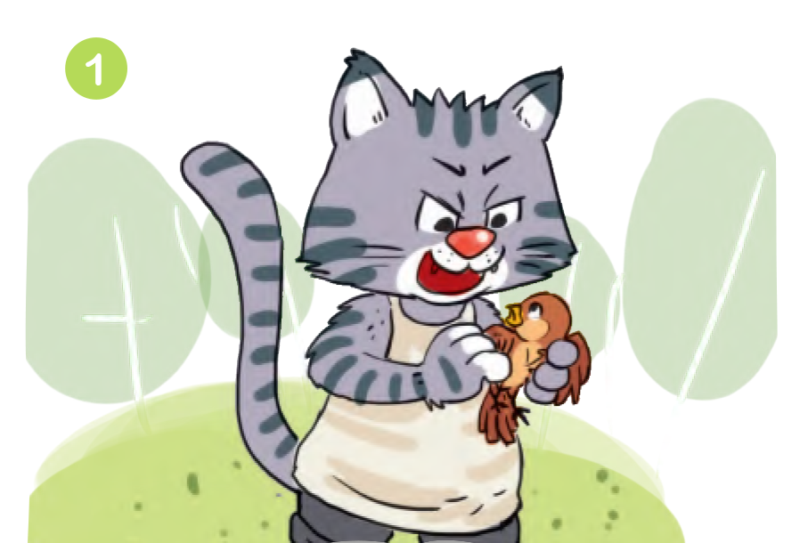
Chim sẻ vừa sà xuống cây rơm thì bị mèo chộp được. Sẻ hoảng lắm nhưng nó nén sợ, cố nghĩ cách thoát thân.

Slide 5
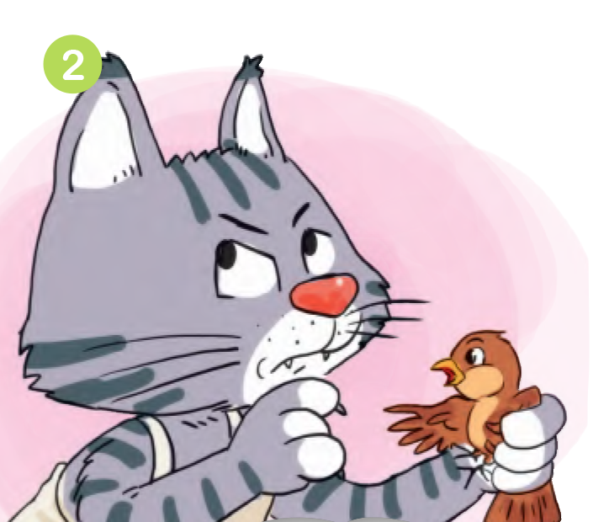
Nó vờ lễ phép hỏi: “ Thưa anh mèo, sao một người sạch sẽ như anh trước khi ăn sáng lại không rửa mặt?

Slide 6
Mèo nghe vậy bèn đặt sẻ xuống, đưa chân lên vuốt râu, xoa mép.

Slide 7
Thế là Sẻ vụt bay đi. Mèo rất tức giận nhưng đã muộn mất rồi.

Slide 8
Câu chuyện “ Mưu chú Sẻ” khuyên chúng ta điều gì?
Em hãy bình tĩnh để thoát hiểm khi gặp kẻ xấu.

